Slide 1

Nhiệt liệt chào mừng các thầy cô giáo đến dự giờ
Môn : Đạo đức
Lớp 4

Slide 2



Slide 3
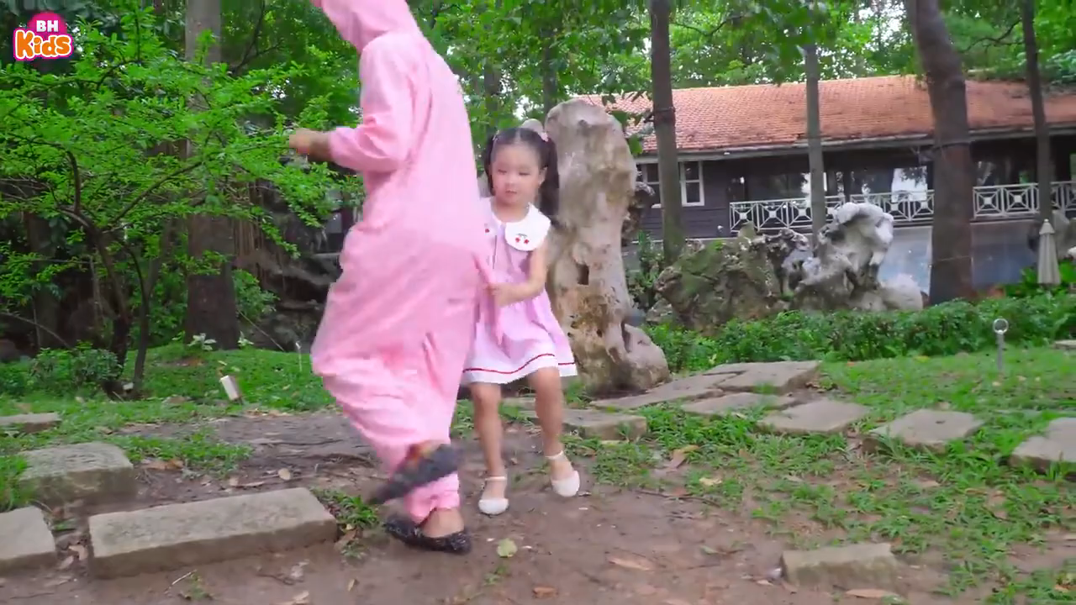

Slide 4

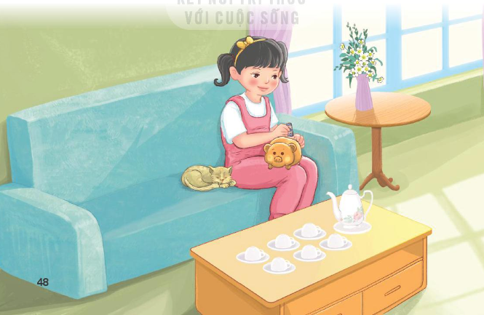
Bạn nhỏ trong bài hát đã làm gì? Việc làm đó có tác dụng gì?

Slide 5


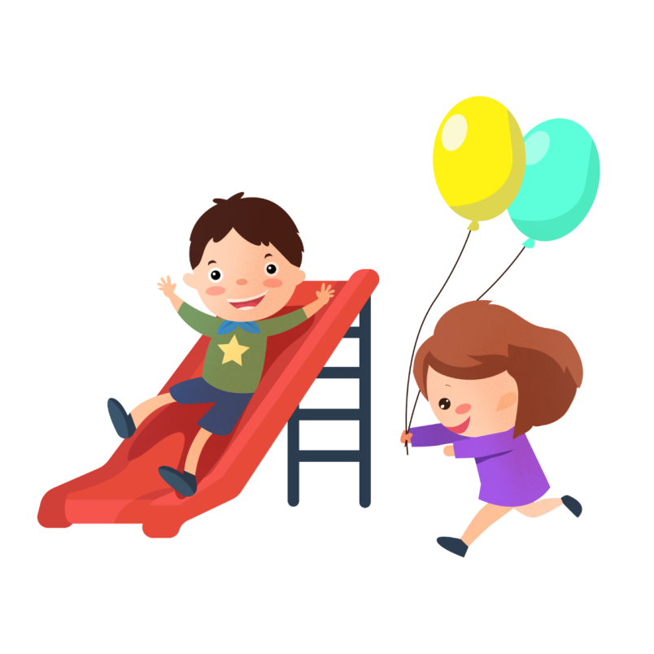
BÀB
Thứ năm ngày 11 tháng 2 năm 2025
BÀI 11: EM QUÝ TRỌNG ĐỒNG TIỀN
( Tiết 1)

Slide 6


Slide 7

Hoạt động 1: Tìm hiểu mục đích sử dụng tiền

Slide 8
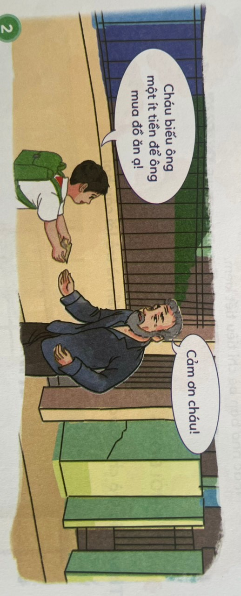
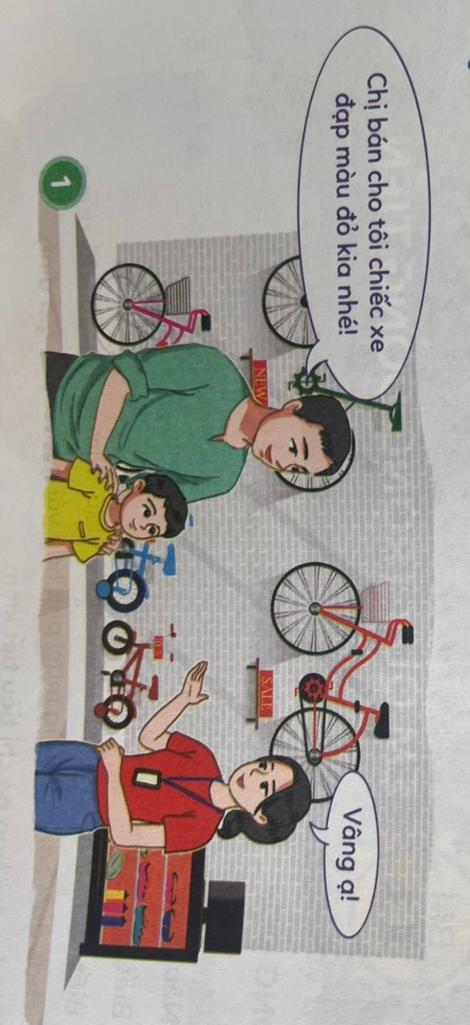
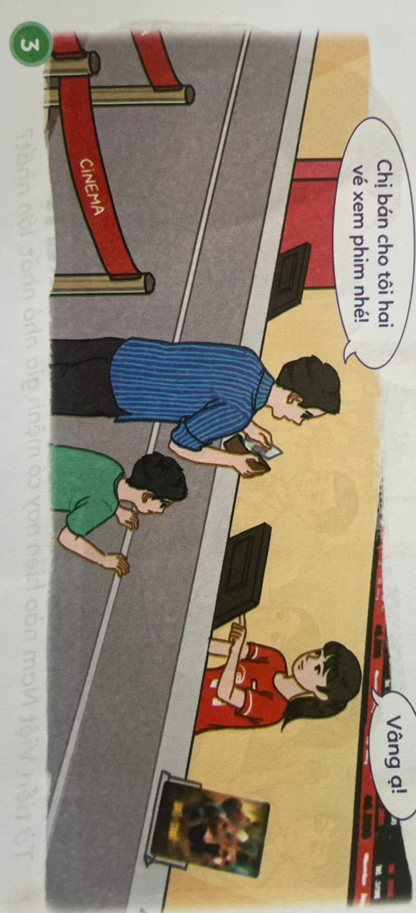
Quan sát những bức tranh sau và trả lời câu hỏi:

Slide 9
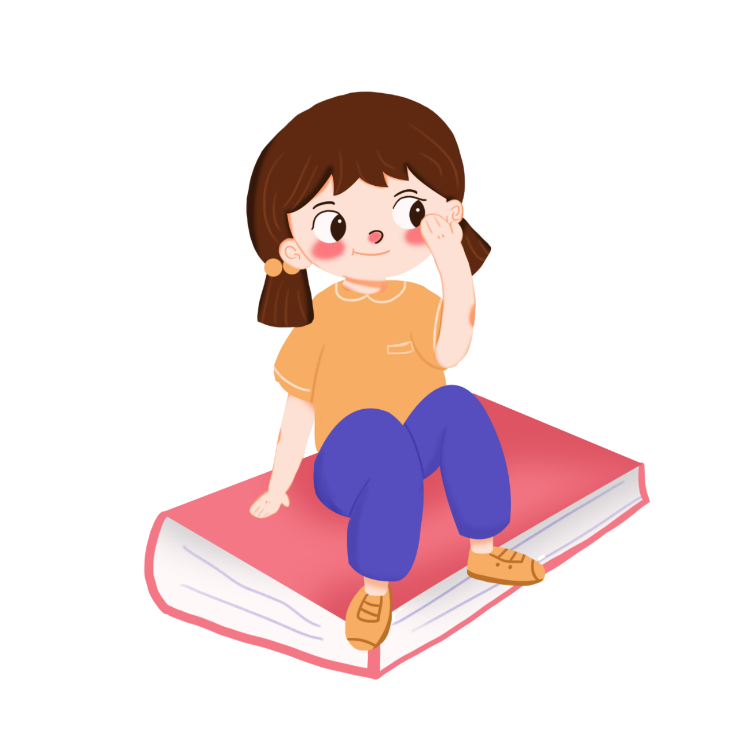
Nhóm 2 – 3 phút
Các nhân vật trong tranh đang sử dụng tiền để làm gì?

Slide 10
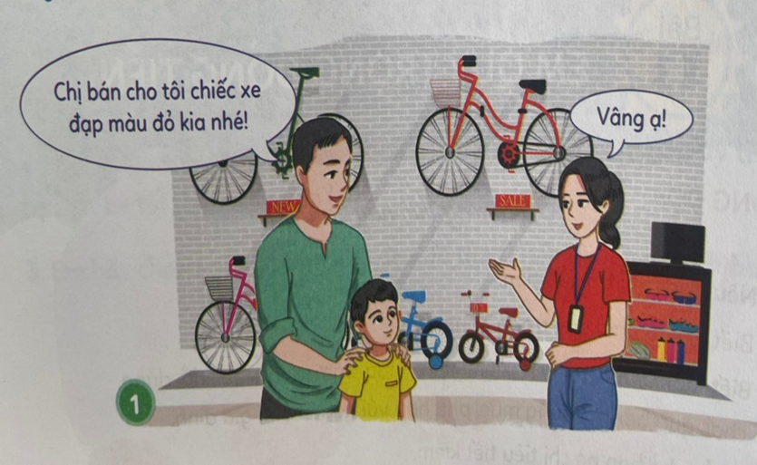
Tiền để mua mua xe đạp cho con.

Slide 11
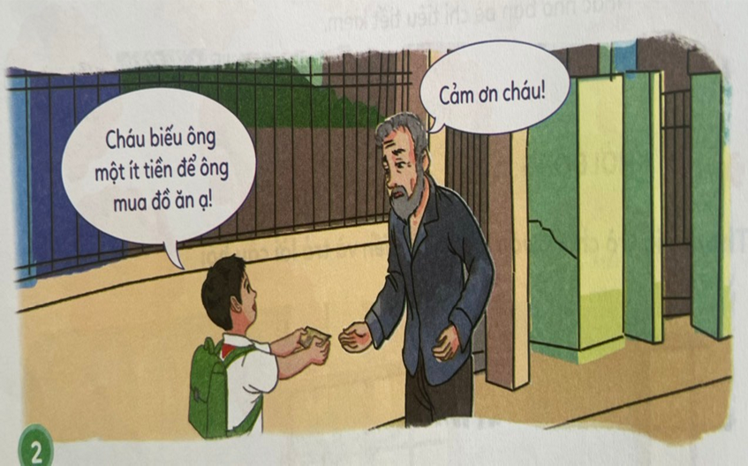
Tiền để giúp đỡ những người có hoàn cảnh khó khăn mua đồ ăn.

Slide 12
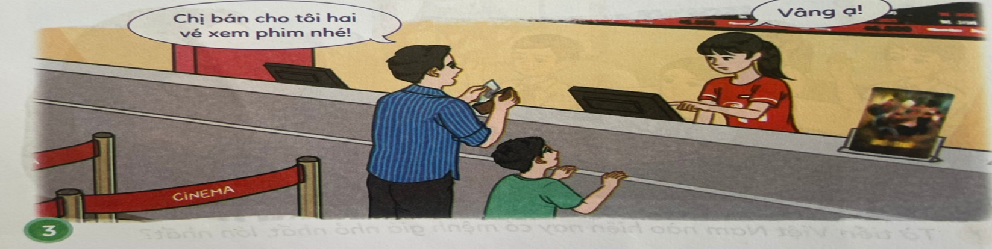
Tiền phục vụ cho đời sống: đi xem phim.

Slide 13
Em hãy kể thêm trong thực tế cuộc sống , tiền còn được sử dụng làm gì khác?

Slide 14
+ Mua các sản phẩm phục vụ nhu cầu cuộc sống như mua thức ăn , đồ dùng sinh hoạt, thanh toán tiền điện, nước, vệ sinh , mua các phương tiện di chuyển, tiền khám chữa bệnh….
Mục đích sử dụng tiền
+ Để biếu ông bà, bố mẹ, giúp đỡ anh chị em hoặc những người khó khăn.
+ Để phục vụ nhu cầu giải trí như xem phim, du lịch…

Slide 15

Hoạt động 2: Tìm hiểu vai trò của tiền
Theo em tiền có vai trò gì ?
Nhóm 6

Slide 16

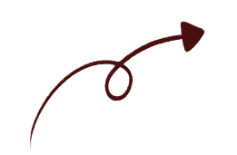
Vai trò của tiền
Chi trả
cho các
dịch vụ
học tập
vui chơi,
giải trí.
Dùng để trao đổi hàng hóa.
Chi trả cho các
dịch vụ sức khỏe.
Biếu, cho , tặng , giúp đỡ những người có hoàn cảnh khó khăn.

Slide 17
Hoạt động 3: Tìm hiểu vì sao phải quý trọng đồng tiền.

Slide 18
Thông tin 1
Gần trưa, các công nhân xây dựng vẫn phơi mình dưới cái nóng 36-37 độ C. Những công việc vốn đã nặng nhọc lại cộng thêm thời tiết này nữa thì vất vả tăng lên gấp bội.
Một bìa giấy hay một nắp hộp bỏ đi nay lại được tận dụng để làm quạt cho người trông xe. Cô bán hàng nước thì đội khăn ướt lên đầu. Còn với người lái xe ôm công nghệ, hành trang không thể thiếu là chai nước uống. Mỗi người một cách để tự mình giải tỏa cái nắng.
Áp lực từ nắng nóng có lẽ cũng chưa bằng áp lực của tiến bộ, của cơm áo gạo tiền với những người lao động.

Slide 19
Thông tin 2
Hằng ngày hết làm ngoài đồng, chị Lan lại đạp xe xuôi ngược mua vỏ chai, phế liệu. Chị Lan nói : “ Khi đi mua vỏ chai, phế liệu, tôi luôn hỏi xin chủ nhà những bộ sách cũ về cho con. Người ta thương nên đôi khi cho thêm những mẩu bút chì, giấy viết, mình đem về đóng thành vở viết, tiết kiệm được đồng nào mừng đồng đó, để dành dụm nuôi con lâu dài”.

Slide 20
Câu 1: Theo em đâu là những khó khăn của người
lao động khi kiếm tiền?
Câu 2: Vì sao em phải quý trọng đồng tiền?
Thảo luận nhóm 4- 5 phút

Slide 21
Câu 1: Theo em đâu là những khó khăn của người
lao động khi kiếm tiền?
Khó khăn vất vả của người lao động khi kiếm tiền
là thời tiết có thể nắng nóng hoặc mưa , áp lực từ
tiến độ công việc, chất lượng sản phẩm,…
Câu 2: Vì sao em phải quý trọng đồng tiền?
Em cần phải quý trọng đồng tiền vì để kiếm được
đồng tiền rất vất vả khổ cực.

Slide 22
Em hãy cho biết nỗi vất vả trong lao động
của bố mẹ em khi làm việc?

Slide 23
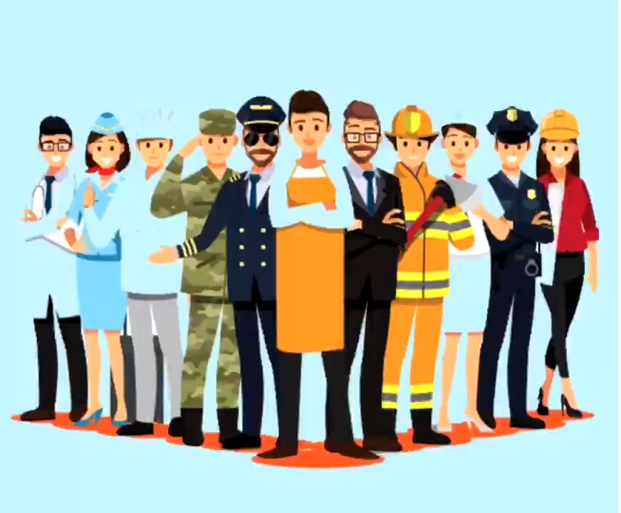

Slide 24
Kết luận
-Trong cuộc sống để kiếm được đồng tiền
con người đã đổ bao nhiêu mồ hôi công sức
,khó khăn , vất vả thậm chí còn phải hi sinh
tính mạng. Vì vậy chúng ta phải biết quý
trọng đồng tiền.

Slide 25

Notes:
Thiết kế: Hương Thảo – Zalo 0972115126. Các nick khác đều là giả mạo

Slide 26
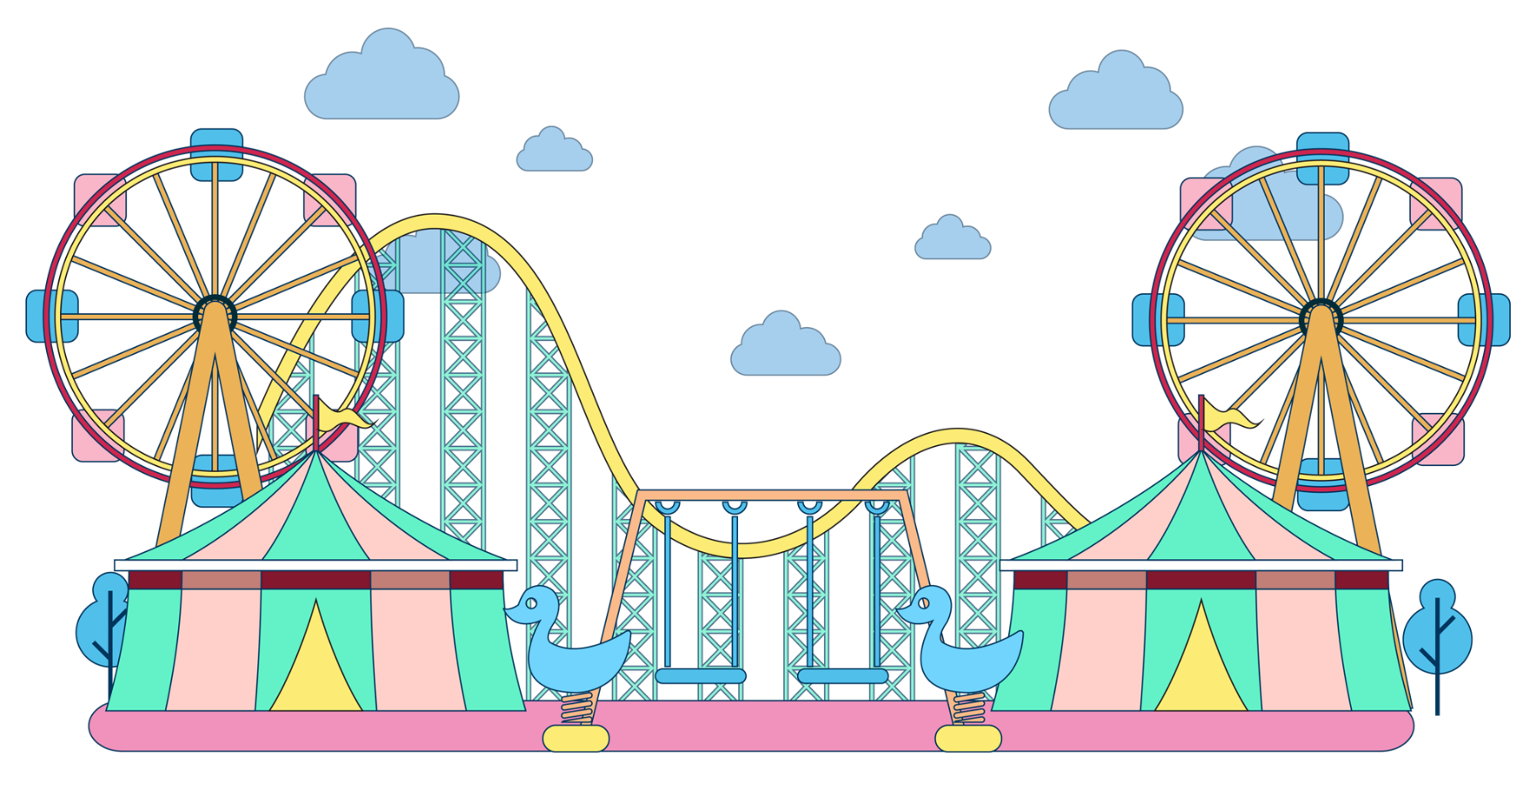
- Về nhà hãy sưu tầm và kể một câu chuyện về quý trọng đồng tiền .

Slide 27


